Slide 1

PREDIZIONE DATI SISMICI MEDIANTE DEEP LEARNING
Gaetano Romeo - 0124002667
Prof. Angelo Ciaramella
Prof. Emanuel di Nardo

Slide 2
INDICE
Introduzione
Problema
Modelli utilizzati
Dataset
Addestramento
Previsioni
Misura errore
Conclusioni e sviluppi futuri

Slide 3
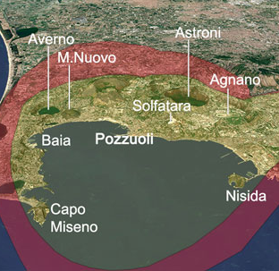
INTRODUZIONE
Negli ultimi anni i Campi Flegrei di Napoli stanno subendo una costante variazione del livello del suolo. Questi movimenti geologici sono spesso accompagnati da fenomeni naturali significativi, come eventi sismici.

Slide 4

PROBLEMA
Utilizzando i dati di monitoraggio GNSS dei Campi Flegrei, gentilmente forniti dall’Istituto Nazionale di Geofisica e Vulcanologia (INGV), l’obiettivo è sviluppare un metodo efficace per prevedere con sufficiente accuratezza il verificarsi di eventi sismici.

Slide 5
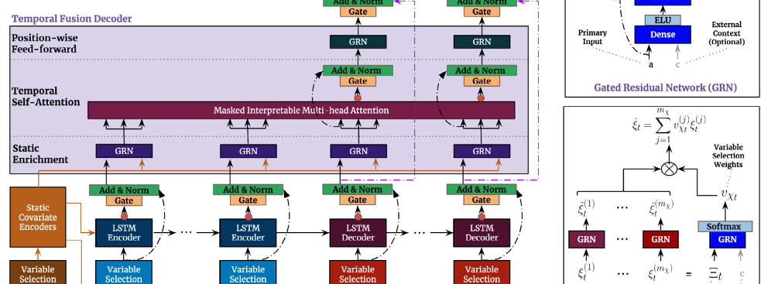
TEMPORAL FUSION TRANSFORMER
Il TFT è un modello di deep learning progettato per la previsione di serie temporali. Applica un meccanismo di attenzione e apprende relazioni a breve e lungo termine.

Slide 6
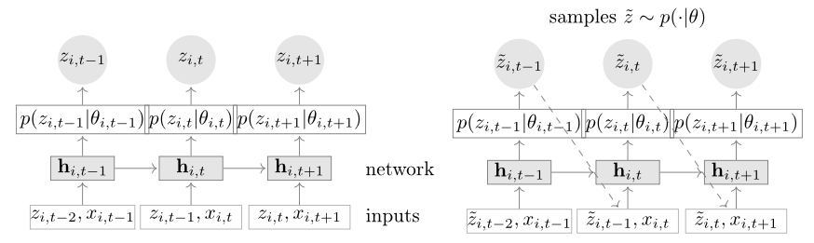
MODELLO DI CONFRONTO: DEEPAR
Il DeepAR è un algoritmo di previsione basato su Reti Neurali Ricorrenti progettato per l’analisi di serie temporali. E’ in grado di analizzare e utilizzare dati provenienti da diverse serie temporali.

Slide 7
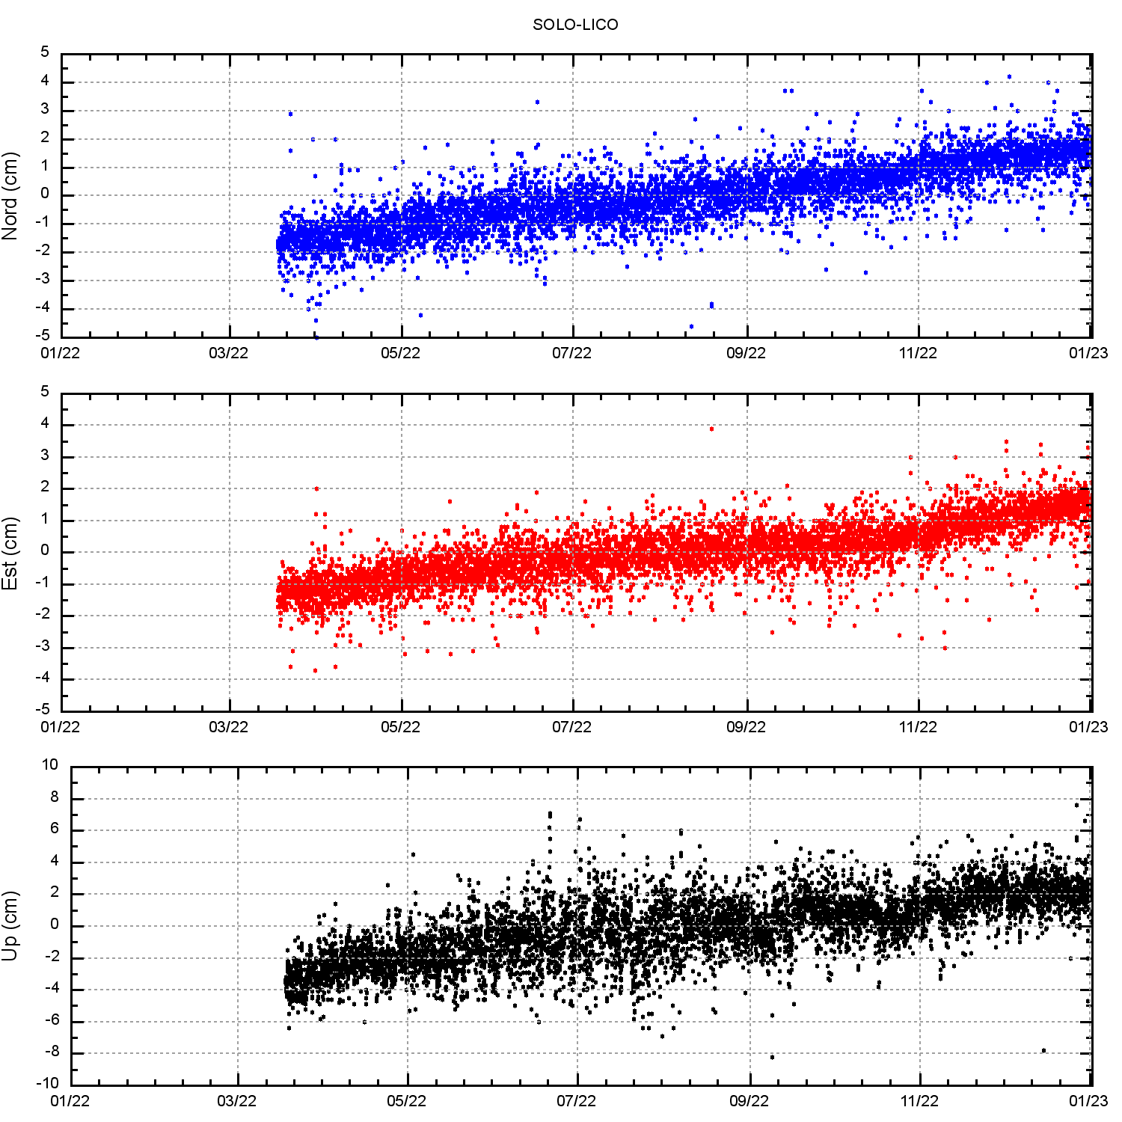
DATASET
Il dataset utilizzato prevede i dati raccolti da 5 stazioni di monitoraggio, con ogni osservazione descritta dalla data, dai valori delle coordinate e da altre feature.

Slide 8
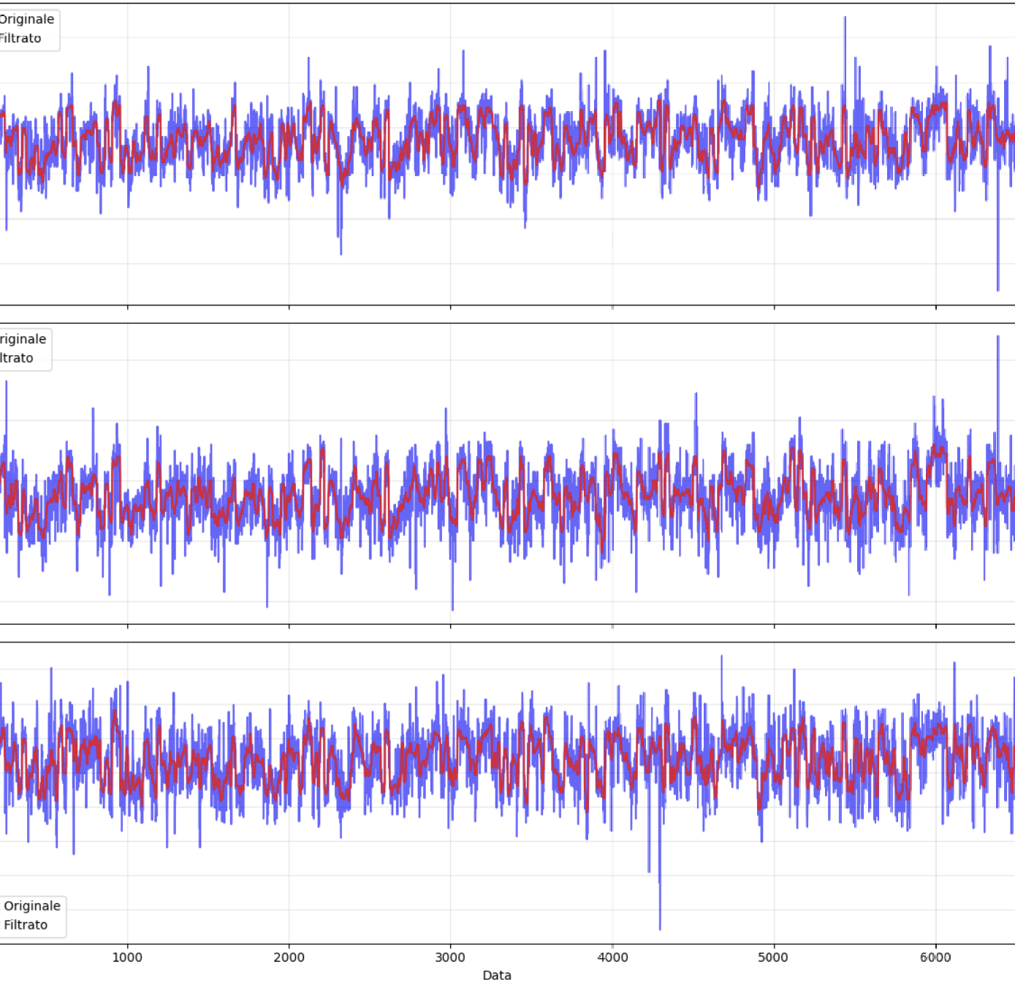
FILTRAGGIO
Per ridurre il rumore, è stato applicato un filtro mediano.

Slide 9
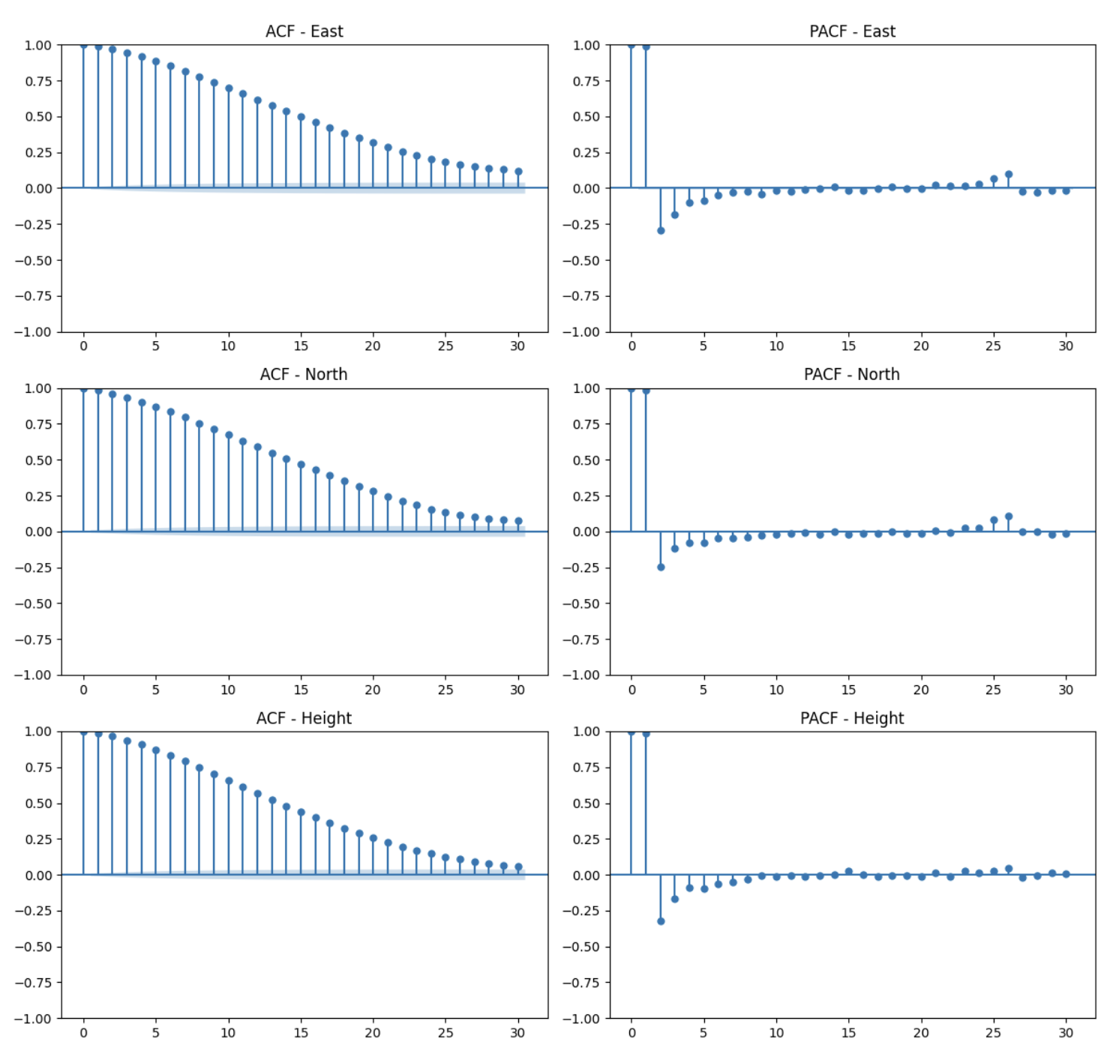
STAZIONARIETA’
Dickey-Fuller test, autocorrelazione e autocorrelazione parziale denotano che le serie siano stazionarie.

Slide 10
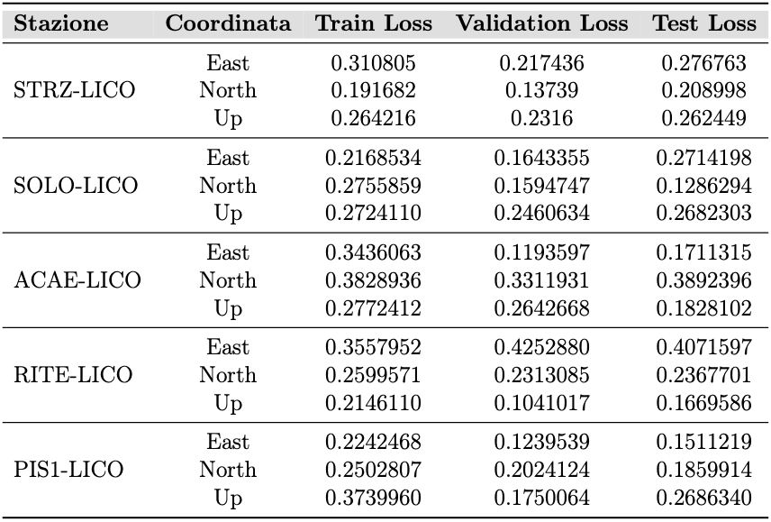
ADDESTRAMENTO TFT
La tabella mostra le prestazioni del TFT durante la fase di addestramento e validazione in termini di funzione di perdita per ogni stazione e per ogni coordinata.

Slide 11
PREVISIONE SINGOLA COORDINATA (NORTH)
Il grafico riporta i risultati di un tentativo da parte del TFT di predire la coordinata North per la stazione di monitoraggio STRZ-LICO.

Slide 12
PREVISIONE CROSS-STATION (STRZ-LICO -> SOLO-LICO)
Il grafico riporta i risultati di un tentativo da parte del TFT di predire il valore della coordinata Up utilizzando una sua versione preaddestrata per predire la stessa coordinata riferita ad un’osservazione di una stazione diversa.

Slide 13
PREVISIONE CROSS-COORDINATE (NORTH -> UP)
Il grafico riporta i risultati di un tentativo da parte del TFT di predire il valore della coordinata Up utilizzando una sua versione preaddestrata per predire il valore della coordinata North riferita ad un’osservazione della stessa stazione di monitoraggio.

Slide 14
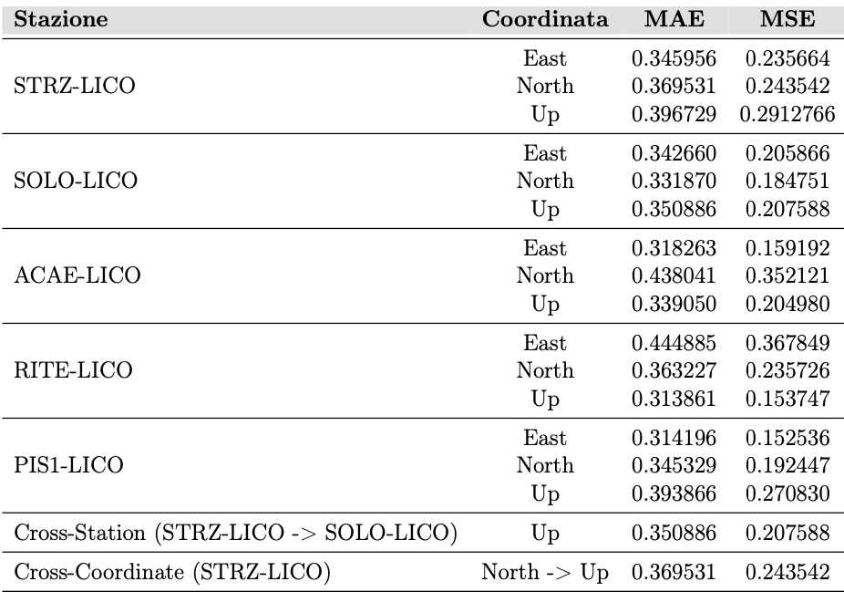
MISURA ERRORE TFT
La tabella mostra le prestazioni del TFT in funzione delle metriche di errore.

Slide 15
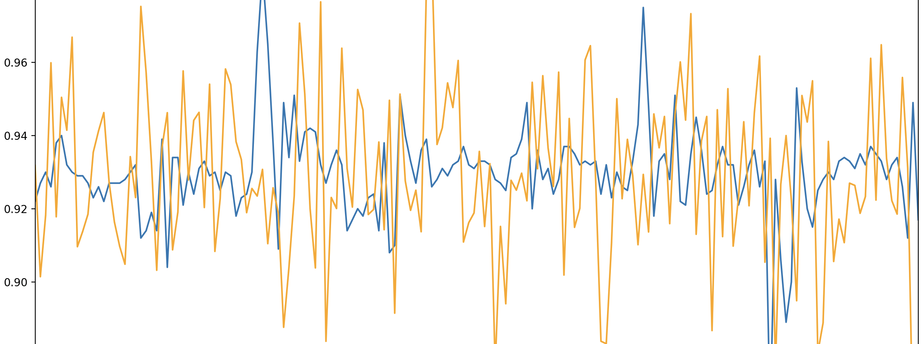
PREVISIONI DEEPAR
Il grafico mostra il risultato di una predizione del DeepAR.

Slide 16
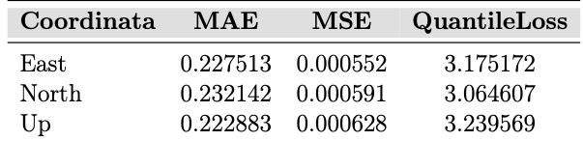
MISURA ERRORE DEEPAR
La tabella mostra il tasso di errore delle previsioni del DeepAR.

Slide 17
CONCLUSIONI
I risultati ottenuti hanno mostrato come il Temporal Fusion Transformer, seppur con limitazioni, si sia rivelato più adatto alla soluzione del problema proposto, per prestazioni ed efficienza, rispetto al DeepAR.

Slide 18
SVILUPPI FUTURI
Migliorare l’accuratezza delle previsioni e le prestazioni del modello
Migliore qualità e quantità dei dati a disposizione
Generalizzazione delle previsioni ad altre zone geologiche

